Slide 1

Информация с краевого августовского педагогического совета – малого педсовета «Выявление, поддержка, развитие талантов и способностей и детей и молодежи».
План действий на сентябрь – октябрь 2022 года:
Участие в очном этапе краевого Форума «Научно-технический потенциал Сибири»
(районная НПК «Научный конвент» – 26 ноября 2022, очный этап – ноябрь 2022);
Школьный этап Форума «Научно-технический потенциал Сибири;
3. Всероссийские конкурсы сочинений (ВсКС) (сочинения отправить на э/п Шпак Л.Л.) :
«Своими руками» - до 10 сентября;
О своей культуре - до 12 сентября;
ВсКС 2022 – до 25 сентября.
4. Всероссийский конкурс исследовательских работ «Высший пилотаж».
5. Разработатка ИОПов (2 от ОУ) на учащихся, включенных в ГИР «Талант и успех», в краевую базу «Одаренные дети Красноярья» - до 26 сентября.
6. Школьный этап краевого конкурса исследовательских работ учащихся 1- 4 классов «Стартис».
7. Заполнение краевой базы «Одаренные дети Красноярья».

Slide 2

Работа по выявлению, поддержке и развитию
способностей и талантов у детей и молодежи»
№ | Основные мероприятия | Время | Ответственные
1. | План мероприятий «Дорожная карта» по развитию системы выявления, поддержки и развития способностей и талантов у детей и молодежи на 2022 – 2023 учебный год | 14.30 -14.45 | Соловьева О.П.
 | Участие в очном этапе краевого молодежного Форума «Научно-технический потенциал Сибири»
2. | Разработка и реализация ИОП для обучающихся, включенных в ГИР «Талант и успех», в краевую базу «Одаренные дети Красноярья» | 14.45– 15.00 | Стерехова Н.Н.
3. | Участие в региональном этапе Всероссийского конкурса «Высший пилотаж – Красноярск» | 15.00– 15.15 | Шлетгауэр Т.В.
4. | Муниципальный этап краевого молодежного Форума «Научно-технический потенциал Сибири» в номинации «Научный конвент» | 15.15 - 15.25 | Соловьева О.П.
5. | Муниципальный этап краевого конкурса творческих и исследовательских работ учащихся 1 – 4 классов «Стартис»
 |  |  | Соловьева О.П.
6. | Заполнение базы данных «Одаренные дети Красноярья» | 15.25– 15.30 | Соловьева О.П. Мельник А.Н.

Slide 3
Анализ результатов мониторинга состояния системы выявления, поддержки и развития способностей и талантов у детей и молодежи в Красноярском крае за 2021/22 учебный год
Богданова Оксана Николаевна | к.п.н., зав. краевым ресурсным центром по работе с одарёнными детьми

Slide 4
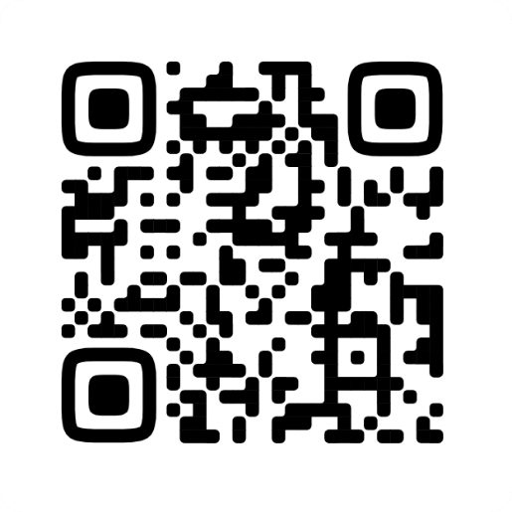
www.kipk.ru
Аналитический отчет о состоянии системы выявления, поддержки и развития способностей и талантов у детей и молодежи Красноярского края за 2021/22 учебный год
https://krao.ru/media/editor/uploads/2022/07/29/13_-2022.pdf

Slide 5
Критерии мониторинга по разделу 1.3
«Система выявления, развития, поддержки способностей и талантов у детей и молодежи»
Программы | наличие школьной программы по выявлению, поддержке, развитию способностей и талантов
ВсОШ | учет участников, призеров, победителей школьного и муниципального этапов ВСОШ
 | положительная динамика количества участников, призеров, победителей регионального этапа ВсОШ
Конкурсы из федерального перечня Минпросвещения РФ, зафиксированные в базе данных «Одаренные дети Красноярья»
1. Наличие муниципальных конкурсов по поддержке (материальному поощрению) обучающихся, достигших высоких результатов по итогам года.2. Участие в конкурсах по поддержке (материальному поощрению) педагогических работников, достигших высоких результатов участия школьников в конкурсных мероприятиях.
Охват обучающихся дополнительным образованием |  |  | дополнительное образование в соответствии с их персональными интересами и запросами
Учет обучающихся по индивидуальным учебным планам |  | наличие в школе индивидуальных образовательных программ (ИОП)
 |  | количество сетевых программ, направленных на обеспечение качественной реализации индивидуальных образовательных программ (ИОП)
Развитие обучающихся в классах с углубленным изучением отдельных предметов, профильных классов |  |  |  |  | наличие сетевых программ, позволяющих на необходимом уровне реализовать индивидуальные учебные планы (ИУП)
Учет педагогических работников, прошедших специализированную подготовку по этому направлению
Осуществление психолого-педагогического сопровождения способных детей и талантливой молодежи |  |  |  | включение в деятельность педагога-психолога работу по выявлению способностей и талантов посредством психолого-педагогических методик
База данных «Одаренные дети Красноярья» |  | учет достижений школьников и их кураторов в подсистеме КИАСУО «Одаренные дети Красноярья», своевременное заполнение базы данных «ОДК» специалистами в соответствии с Регламентом.

Slide 6
Очный этап краевого молодежного Форума
«Научно-технический потенциал Сибири»
Направление | Ф.И. учащегося | Ф.И.О. руководителя | Образовательное учреждение
Лингвистика | Шубарова Алина | Стерехова Н.Н. | МБОУ «Шушенская СОШ №3»
 | Рязанова Дарья | Кринберг В.В. | МБОУ «Шушенская СОШ №3»
Литература | Широбокова Полина | Грицив Л.В. | МБОУ «Шушенская СОШ №1»
Культурология | Седова Александра | Боброва Н.В. | МБОУ «Субботинская СОШ»
Математика и информатика | Панарин Иван | Гурьянова Е.Г. | МБОУ «Шушенская СОШ №3»
Обществознание | Миронова Анастасия | Стерехова Н.Н. | МБОУ «Шушенская СОШ №3»
Биология | Самигулин Кирилл Хатин Вадим | Давыдова Д.Р. | МБОУ «Нижне-Койская ООШ»
Экология | Пооль Мария Хатин Вадим | Давыдова Д.Р. | МБОУ «Нижне-Койская ООШ»

Slide 7
Планирование работы (сентябрь)
Мероприятия | Сроки
Всероссийский чемпионат сочинений «Своими руками» (отправить Шпак Л.Л.) | До 12 сентября
Международная олимпиада «Искусственный интеллект» | До 20 сентября
Всероссийский конкурс сочинений 2022 (отправить Шпак Л.Л.) | До 26 сентября
Региональный этап Всероссийского конкурса сочинений о своей культуре на русском языке (отправить Шпак Л.Л.) План работы с родителями одаренных детей (выставить на сайт ОУ в раздел «Работа с одаренными детьми» | До 14 сентября До 19 сентября
Муниципальный этап краевого молодежного Форума «Научно-технический потенциал Сибири» в номинации «Научный конвент» | В течение месяца
Муниципальный этап краевого конкурса творческих и исследовательских работ учащихся 1 – 4 классов «Стартис» | В течение месяца
Региональный этап Всероссийского конкурса исследовательских работ «Высший пилотаж» | В течение месяца
Индивидуально – образовательные программы (2 ИОПа от школы) | До 26 сентября

